Slide 1

게임을 활용한 데이터베이스
연동 및 출력/정렬

Slide 2
개요
C++ 기반으로 짜여진 1024 게임을 DB와 연동 및 결과를 저장, 저장된 값을 다시 불러 기록들을 출력한다.
출력 시에는 sort()를 통해 값들을 정렬, 정렬할 값은 우선순위에 따라 오름차순 혹은 내림차순으로 정렬된다.

Slide 3
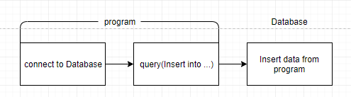
구현
⇨ DB에 연결될 기본 정보 및 쿼리문을 탑재한 dbInsert()라는 함수를 통해
게임의 결과를 DB에 저장한다.

Slide 4
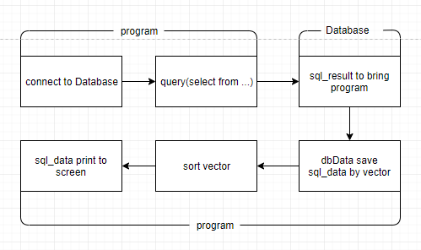
출력
⇨dbSelect()라는 함수를 통해 DB의 데이터를 프로그램으로 불러온다.
vector mysql_data에 가져온 DB의 데이터를 저장한 뒤, sort를 통해
원하는 데이터(프로그램 상 higher, turn)를 각 내림차순, 오름차순으로 정렬 및 출력한다.

Slide 5
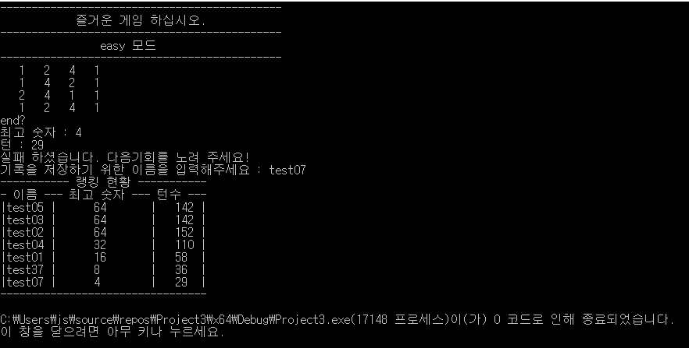
구현 결과

Slide 6
감사합니다

